Slide 1
Dream Tree
선린인터넷고 SW학급 3학년 3조
선민수, 정찬효, 한윤호

Slide 2
ㅈ

Slide 3
앱 시연

Slide 4
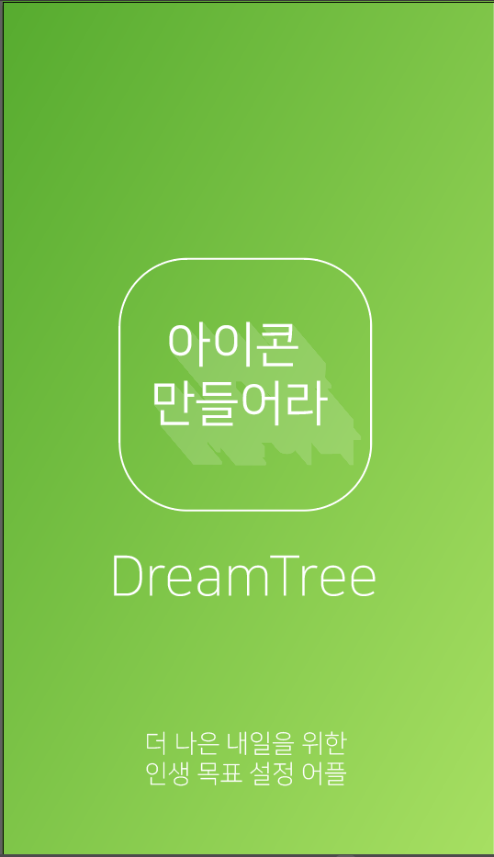
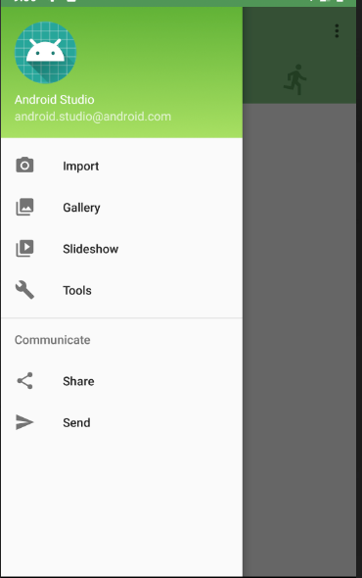
<인트로 화면>
<메인화면>

Slide 5
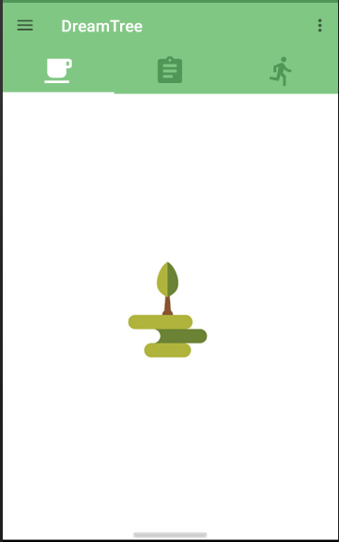





트리 그래프의 성취도에 따라 나무 성장가능
나무 성장 탭

Slide 6
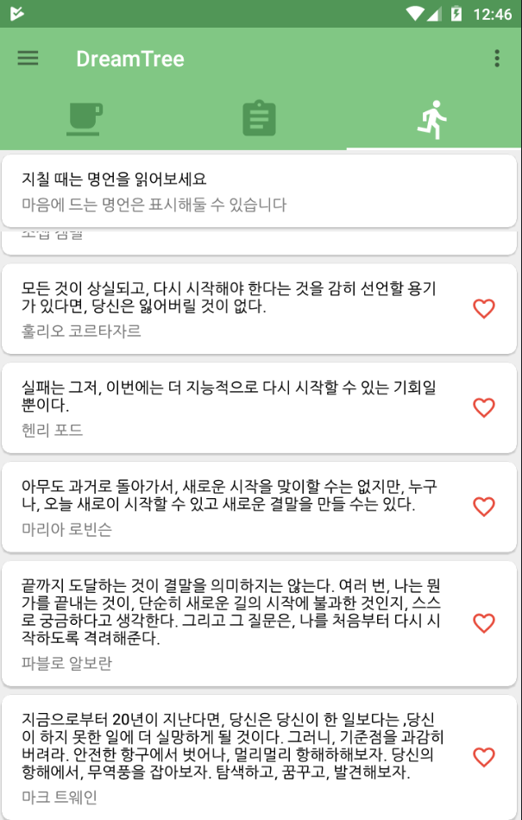
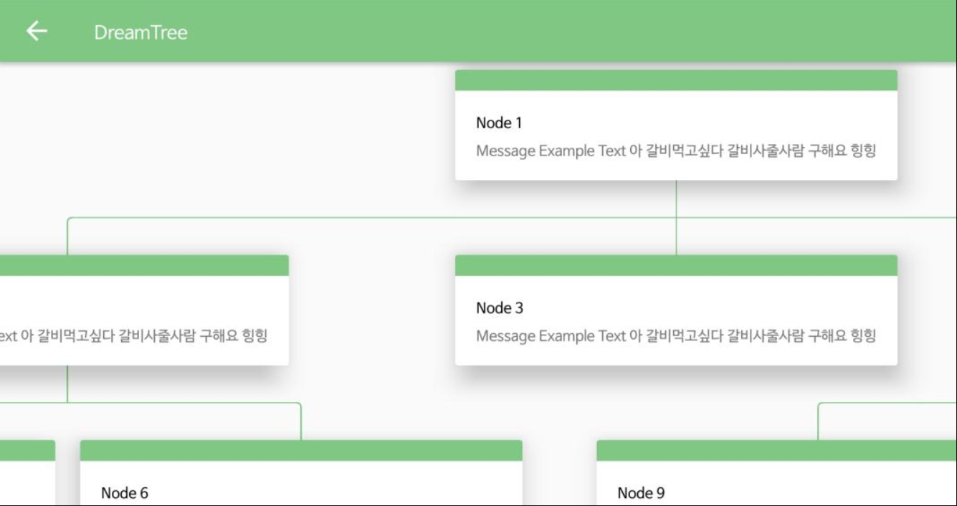
그래프 탭
명언 탭

Slide 7
소감 발표

Slide 8
꿈을 꾸세요. 그러면 그 꿈이 당신을 만들 것입니다 로버트 J 쉴러
With Dream Tree

